Slide 1
Курсовая работа на тему «Разработка кода для ИС «Студенческая библиотека»
ДЕПАРТАМЕНТ ОБРАЗОВАНИЯ КОСТРОМСКОЙ ОБЛАСТИ Областное государственное бюджетное профессиональное образовательное учреждение “Костромской энергетический техникум имени Ф. В. Чижова” (ОГПОУ ”КЭТ им. Ф.В. Чижова”)
Выполнил студент группы 3-2 ИС
Морозов В.А.
Проверил: преподаватель
Ищук Д. Н.

Slide 2

Зачем нужна моя ИС?
Моя информационная система «Студенческая библиотека», можно сказать, единственная в своем роде, так как в результате моих поисков не было найдено сайтов, которые позволяют бронировать книги, не приходя в библиотеку.

Slide 3

Цель проекта
Цель проекта - разработать информационную систему для студенческой библиотеки, которая будет обеспечивать эффективное управление ресурсами, удобный доступ к информационным ресурсам и повышать качество обслуживания студентов.

Slide 4
Задачи проекта
Задачи исследования:
Изучить потребности пользователей студенческой библиотеки в информационных ресурсах и сервисах.
Определить основные функциональные требования к информационной системе на основе анализа потребностей пользователей и библиотечных процессов.
Разработать структуру данных и архитектуру информационной системы, учитывая особенности студенческой библиотеки.
Провести тестирование разработанной информационной системы и внести необходимые корректировки.

Slide 5

MVP
Возможность редактирования, удаления, добавления книг
Возможность бронирования книг.

Slide 6

Специализация
Специализируюсь на клиентской части проекта с использованием HTML, CSS, JS.

Slide 7
Задачи перед разработчиком
К задачам относятся:
Проектирование базы данных
Разработка API

Slide 8

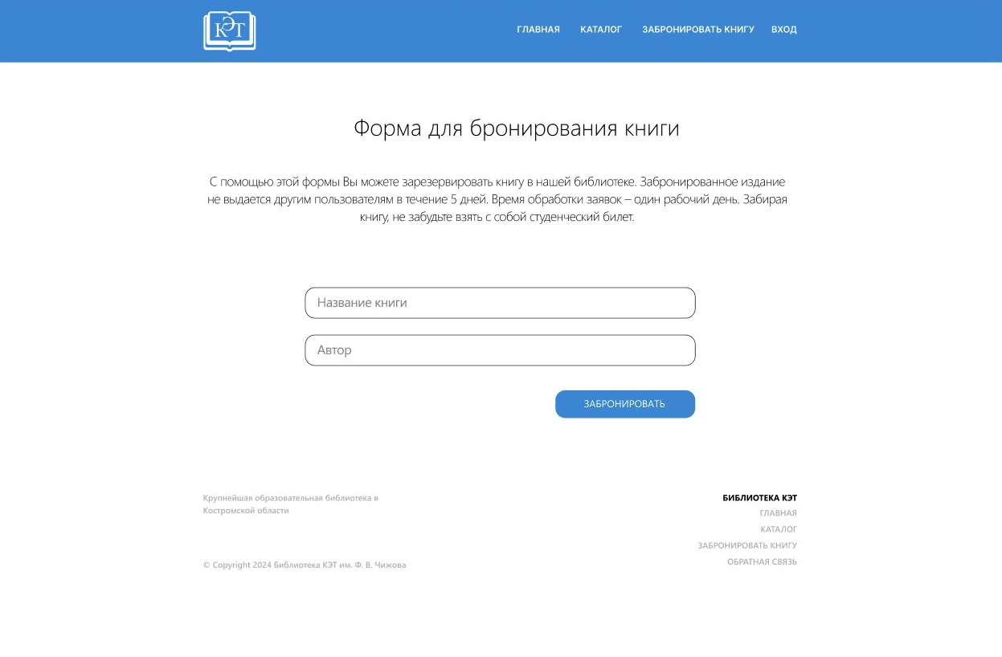
Клиентская часть
Клиентская часть была написана на HTML, CSS, JS

Slide 9
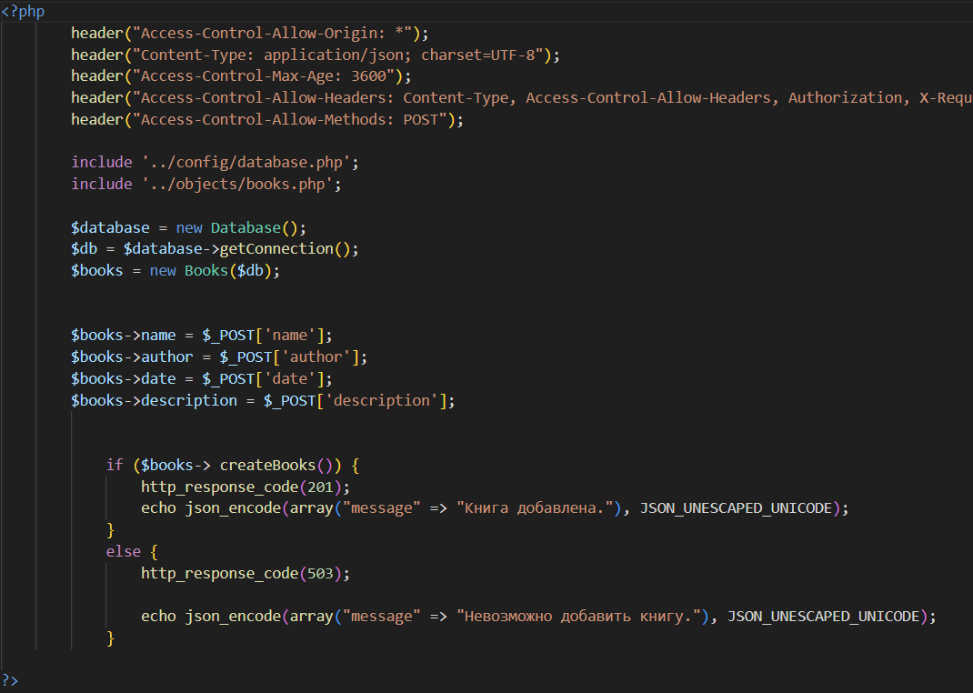

Серверная часть
Серверная часть была написана на PHP

Slide 10
Килл-фича
Напоминаю: «моя информационная система «Студенческая библиотека», можно сказать, единственная в своем роде», поэтому килл-фича – сам сайт.

Slide 11
Заключение
В итоге курсовой работы, был разработан код информационной системы «Библиотека им. Ф. В. Чижова». Также были достигнуты поставленные цели и задачи курсовой работы.

Slide 12
Спасибо за внимание!

